Slide 1
わかさぎの
余呉湖名物
甘露だき
わ

Slide 2
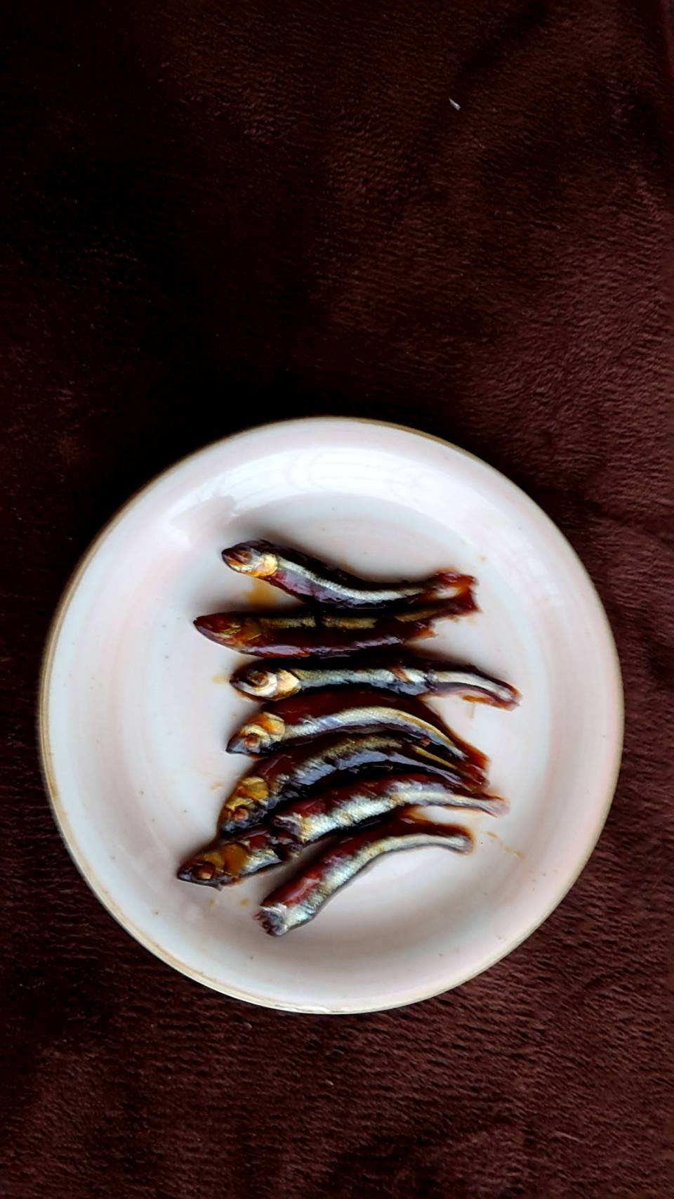
わ

